Slide 1
PATROCINIOS EFPA CONGRESS
REVISTA EFPA · EFPA CONGRESS 2022

Slide 2
REVISTA EFPA 2020 - 2022

Slide 3
REVISTA EFPA (OCT. 2020 – MAYO 2022)
¡PRESENTAMOS LA REVISTA OFICIAL DE EFPA ESPAÑA!
El objetivo de EFPA es mantener una creciente mejora del servicio a sus asociados como le exige su liderazgo y su compromiso con la excelencia, utilizando las mejores y más efectivas herramientas. Y una de esas herramientas es, sin duda, una revista con carácter trimestral.
La Revista no se venderá en quioscos y, por tanto, no tendrá que abordar la principal dificultad con la que se encuentran este tipo de publicaciones cuyo futuro está muy comprometido. La publicación será enviada a todos los asociados de EFPA a su dirección, salvo que dispongan lo contrario.

Slide 4
Contenido de la revista
Tendrá 108 páginas de las que 24 se dedicarán a un especial sobre un tema monográfico. El papel será de 0,80 gramos y la portada de 200 gramos a color en mate. Tendrá lomo en lugar de grapa.

Slide 5
La revista se enmarca dentro estrategia EFPA y quiere ser una palanca para afianzar su liderazgo y apuesta por la excelencia
EXCELENCIA
SERVICIO
LIDERAZGO
EXCELENCIA en la propuesta de valor, en los contenidos y las publicaciones, en la formación, en los exámenes y certificaciones, en los procesos, en los servicios al asociado, en el código ético, como principal propuesta de valor al asociado EFPA
EFPA ha de ser capaz de ofrecer una propuesta de valor atractiva, que de prestigio profesional al asociado EFPA ha de ser capaz de customizar la oferta de servicios y contenidos al asociado
Esto incluye el desarrollo continuo de líneas de trabajo, eventos y seminarios de formación que permitan poner en valor la pertenencia a la Asociación.
EFPA tiene que aspirar y continuar siendo la entidad certificadora líder en España tanto en número de asociados, como en excelencia y rigor en la certificación.
Para eso, EFPA tienen que consolidar su posición de liderazgo.
La propuesta de contar con una revista EFPA ahonda en esta línea estratégica con el doble objetivo de dar a conocer mejor la asociación al asociado y mejorar su vinculación con esta

Slide 6
Cada revista tendrá un esqueleto de contenidos más o menos definidos
Secciones
Principales contenidos
TEMA DE PORTADA
Tratamiento en profundidad de un tema de actualidad, recogiendo opiniones de expertos en el tema, y en donde se de una imagen rigurosa y completa del tema abordado
La sección incluiría una buena dotación gráfica, con cuadros y tablas describiendo las principales magnitudes del tema abordado.
Adicionalmente al “Tema de portada”, se abordarían de manera secundaria otros temas que marque la actualidad. Estos temas secundarios podrían incluir la traducción de artículos publicados originariamente en inglés pero que se consideren de interés.
ENTREVISTA
Entrevista a un protagonista de la actualidad o profesionales del ámbito del asesoramiento financiero y de las finanzas: CEOs de gestoras, grandes gestores de inversión, etc.
Pieza acompañada de un perfil profesional.
Adicionalmente, también podrían hacerse piezas en donde se abordará este tipo de pieza con los protagonistas del sector de manera grupal, haciendo énfasis en la entidad o equipos de entidades.
FORMACIÓN
Una de las secciones que distinguirá a la futura revista de otras publicaciones en el sector y que abordará temas relacionados con la formación continua.
Aquí se incluirán piezas de dimensión académica y didáctica sobre los grandes temas del sector: regulación e instituciones, fiscalidad, tecnología, mercados y productos, regulación, planificación financiera o relación con el cliente, entre otros temas.
NOTICIAS ASOCIACIÓN
Otra de las secciones más singulares de la publicación se orienta a todo lo relacionado con la actualidad de la asociación y sus asociados, también el calendario de próximos eventos.
Se incluirá la crónica y fotos de los eventos de la Asociación, sesiones de formación, jornadas, premios, así como noticias destacables de asociados y nombramientos.
OPINIÓN
Artículos de opinión y comentario sobre diferentes temas de actualidad por parte de los asociados o expertos
Todas las notas firmadas por los asociados incluirían un breve perfil de los mismos y señas en RR SS
Adicionalmente, en esta sección se incluirá una o dos piezas con reseñas de libros de actualidad.

Slide 7
Los 3 objetivos de la revista EFPA
1.- Debate sobre los grandes problemas que preocupan a los asociados. El primer tercio de la REVISTA EFPA abordará aquellos problemas que más preocupan a los asociados en su relación con sus clientes o con los profundos cambios que está abordando el sector. Y para ello requerirá la opinión de los más cualificados expertos, analizando también cómo se vive la situación en otros países. En esta parte de la revista se dará voz, a través de amplias entrevistas, a personas y equipos que puedan aportar una experiencia que resulte útil a los asociados.
1

Slide 8
Los 3 objetivos de la revista EFPA
2.- Formativo. El segundo tercio de su contenido se dedicará a desarrollar algún tema de carácter formativo que ilustre a sus asociados y les facilite una mejor posición para relacionarse con sus clientes. Una revista de papel es, sin duda, un soporte muy eficaz para desarrollar este tipo de contenidos tan importante en un momento en el que son crecientes las exigencias y la cultura financiera de la clientela.
2

Slide 9
Los 3 objetivos de la revista EFPA
3.- Aumentar el sentimiento de pertenencia. El último tercio de la publicación persigue informar de las actividades que realiza la asociación y las que están programadas para el futuro. Se trata de detallar algunas de esas actividades para hacer partícipes de ellas a quienes no puedan asistir. Con el mismo objetivo, y dentro de esta sección, se informará de los cambios profesionales que afecten a sus asociados, dándoles la palabra para que expresen el significado que tiene para ellos su cambio profesional.
3

Slide 10
ESCOGE TU NIVEL DE PATROCINIO – REVISTA EFPA 2020 - 2022

Slide 11
1) BONUS REVISTA – PLATINO
Contratando la opción de patrocinio PLATINO, contarás con:
Un espacio publicitario de una página completa en 4 números de la revista EFPA.
Mención en las notas de prensa y comunicaciones que se hagan sobre la revista en medios de comunicación.
Adicionalmente, podrás contratar un espacio publicitario en un número adicional, que se lanzará en el mes del congreso (mayo 2022).

Slide 12
2) BONUS REVISTA – GOLD
Contratando el Bonus Revista - GOLD, contarás con:
Un espacio publicitario de media página en 4 números de la revista EFPA.
Mención en las notas de prensa y comunicaciones que se hagan sobre la revista en medios de comunicación.
Adicionalmente, podrás contratar un espacio publicitario en un número adicional, que se lanzará en el mes del congreso (mayo 2022).

Slide 13
3) BONUS REVISTA – SILVER
Contratando el Bonus Revista - SILVER, contarás con:
Un espacio publicitario de un faldón en 4 números de la revista EFPA.
Mención en las notas de prensa y comunicaciones que se hagan sobre la revista en medios de comunicación.
Adicionalmente, podrás contratar un espacio publicitario en un número adicional, que se lanzará en el mes del congreso (mayo 2022).

Slide 14
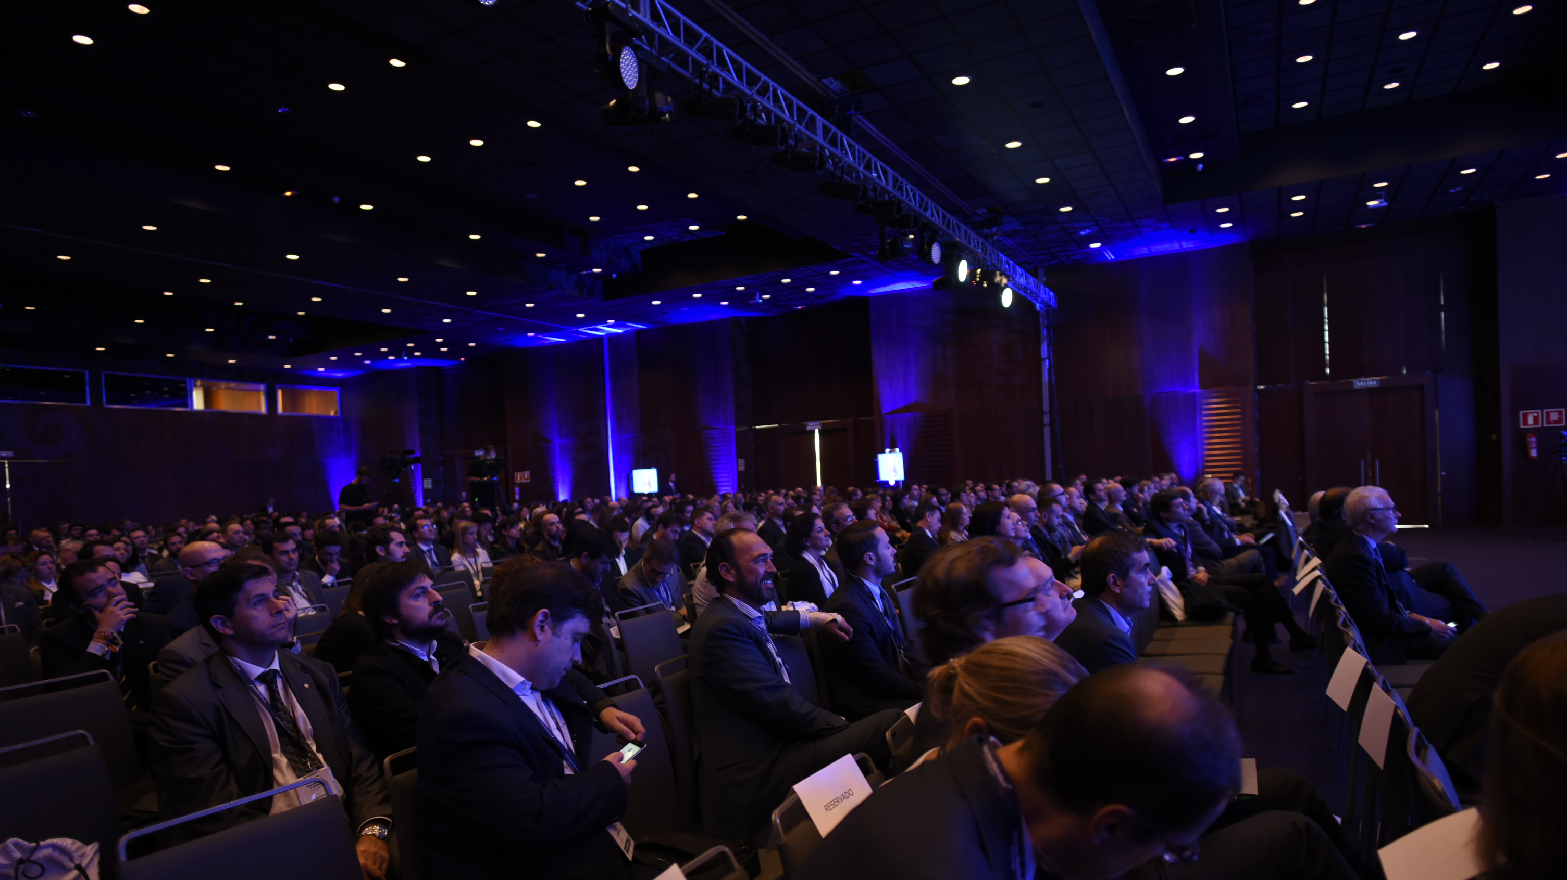
EFPA CONGRESS MADRID 2022

Slide 15
Tipos de patrocinio PARA EFPA CONGRESS MADRID 2022
¿Cuánto quieres implicarte? Escoge tu nivel de protagonismo en EFPA CONGRESS MADRID 2022 con el pack de patrocinio que mejor se adapte a lo que buscas. ¡Podemos ser tu escaparate ante más de 1000 profesionales del asesoramiento financiero!
PLATINO PARTNER
GOLDEN PARTNER
SILVER PARTNER
*Todos los patrocinadores tienen prestaciones a nivel Offline (presencial) + Online.

Slide 16
Tipos de patrocinio PARA EFPA CONGRESS MADRID 2022: PLATINO PARTNER
Prestaciones PLATINO a nivel offline (presencial)
Un ponente en mesa redonda del congreso (45´).
Prestaciones PLATINO a nivel online
Agradecimiento y mención de reconocimiento en el acto de inauguración de EFPA CONGRESS MADRID 2022.
Logo en toda la publicidad del congreso.
Entrega de material promocional.
Presencia destacada superior (logo) en los banners de las diferentes salas del congreso.
Stand especial.
Citar en notas y medios de prensa.
Agitación en redes sociales, donde EFPA España cuenta con más de 30.000 seguidores.
Presencia en el desayuno de ponentes destacados.
Entrega personal.
5 entradas con todo incluido.
Presencia del logo en el blog del congreso.
Post o entrevista patrocinada en la revista digital.

Slide 17
Tipos de patrocinio PARA EFPA CONGRESS MADRID 2022: GOLDEN PARTNER
Prestaciones GOLDEN a nivel offline (presencial)
Un ponente en mesa redonda (25´).
Prestaciones GOLDEN a nivel online
Agradecimiento y mención de reconocimiento en el acto de inauguración de EFPA CONGRESS MADRID 2022.
Agitación en redes sociales, donde EFPA tiene más de 30.000 seguidores.
Logo en toda la publicidad del congreso.
Entrega de material promocional.
Presencia destacada (logo) en los banners de las diferentes salas del congreso.
Stand.
Citar en notas y medios de prensa.
3 entradas con todo incluido.
Presencia del logo en el blog del congreso.

Slide 18
Tipos de patrocinio PARA EFPA CONGRESS MADRID 2022: SILVER PARTNER
Prestaciones SILVER a nivel offline (presencial)
Presencia (logo) en folletos, website y en el welcome pack de la conferencia.
Prestaciones SILVER a nivel online
Agitación en redes sociales, donde EFPA tiene más de 30.000 seguidores.
Presencia (logo) en los banners de las diferentes salas del congreso.
Presencia en los resúmenes post conferencia que se enviarán a medios y asociados con datos sobre conclusiones e impacto de la misma.
Posibilidad de montaje de stand.
2 entradas con todo incluido.
Presencia del logo en el blog del congreso.

Slide 19
RESUMEN DE PACKS CONGRESS/REVISTA
PACKS | CONGRESO | PACK CONGRESO + 1 NÚMERO REVISTA | PACK CONGRESO + 4 NÚMEROS REVISTA | REVISTA NÚMERO MES DE MAYO 2022 (MES DEL CONGRESO) | TIPOS DE PATROCINIO DE REVISTA
PACK PLATINO | 13.000 € | 14.375 € | 21.500 € | 2.375 € | 1 página
PACK GOLD | 8.450 € | 9.250 € | 13.000 € | 1.250 € | ½ página
PACK SILVER | 4.100 € | 4.540 € | 6.160 € | 540 € | Faldón
IVA NO INCLUIDO

